Slide 1
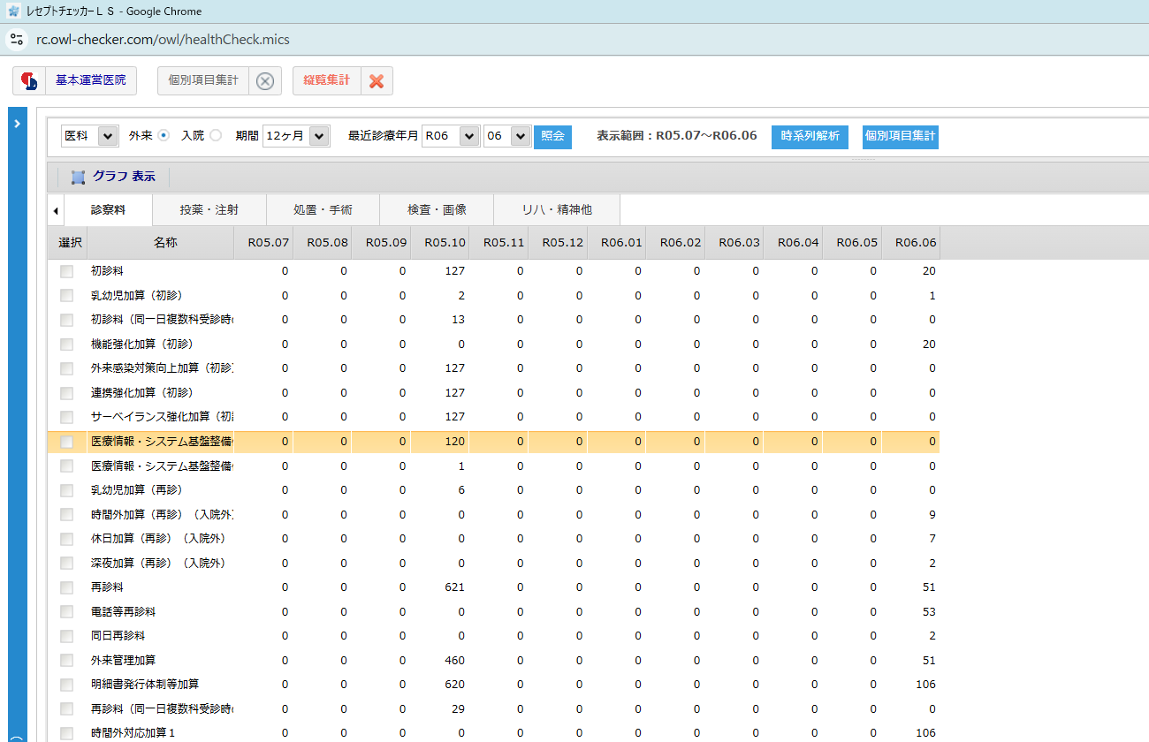
RCLS開発案 レセプト解析＞個別項目集計＞縦覧集計
①期間指定ができるように ②各項目でソートをかけられるように
件数と点数の切替ボタン

